Slide 1

“活在华工” divide 基于微信小程序开发的校园活动管理平台
活在华工 小组
组员：黄秀萍 苏恒 杨杰逊 张磊

Slide 2










大纲
项目简介
MVC架构
数据库设计
成品测试
分工及总结

Slide 3


项目简介
“活在华工”——基于微信小程序开发的校园活动管理平台
解决痛点：校园信息整合程度较低
产品特点：以学生为中心，参与-发布-管理一体化

Slide 4
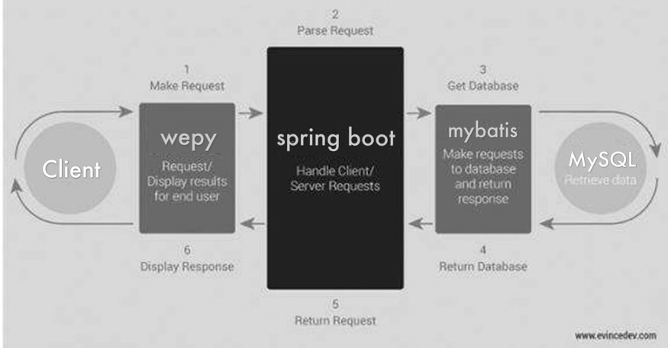




MVC架构
使用MySQL+wepy+spring boot+mybatis技术栈
Model
View
Controller
MySQL是一个稳定可靠的关系型数据库，解决数据存储问题。
Wepy是腾讯公司针对微信小程序开发维护的前端框架
Springboot是在Spring框架基础创建的全新框架。

Slide 5
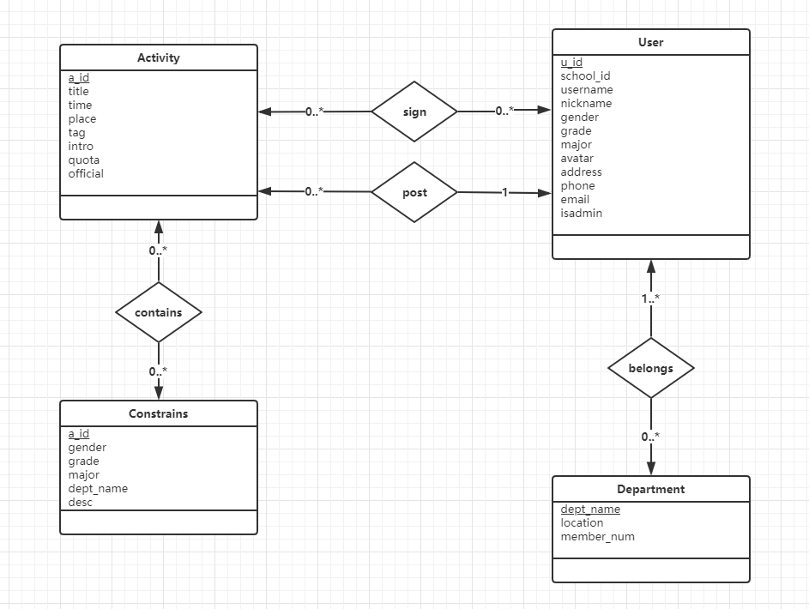




数据库设计
以ER图展开分析
Activity
存放活动相关信息
Department
存放组织相关信息
User
存放用户相关信息
sign / belongs
相关实体集的联系集

Slide 6
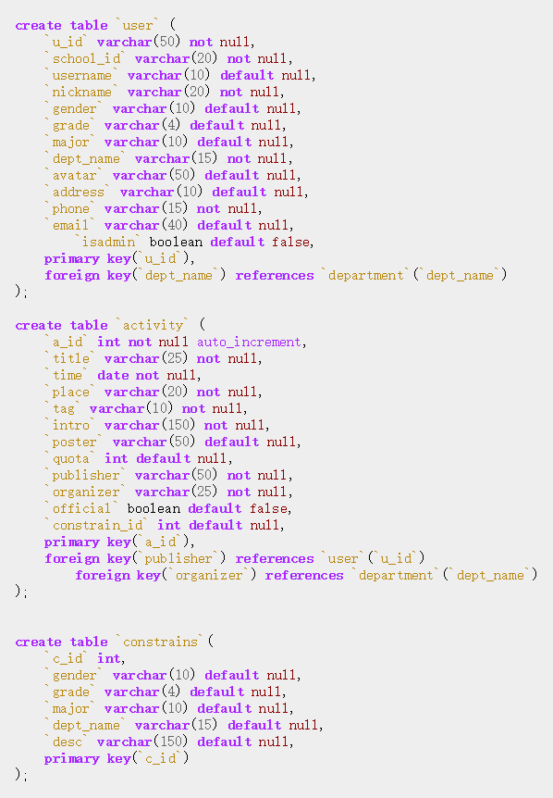
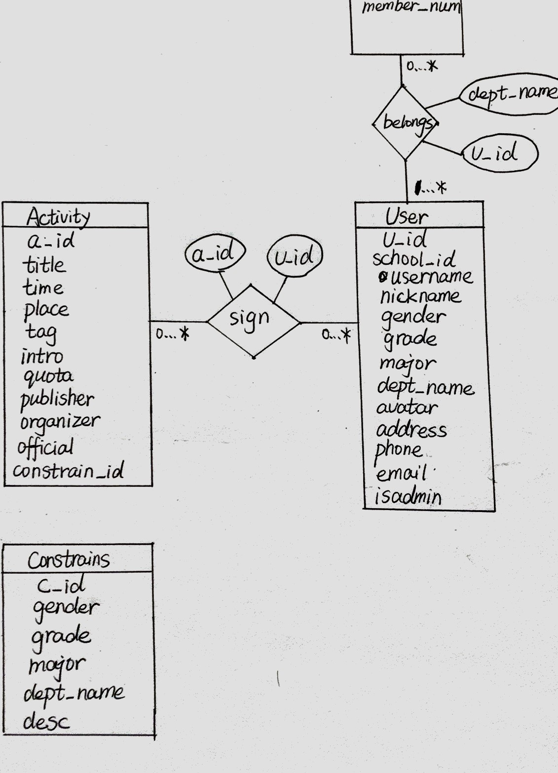
数据库设计
数据库设计
以建表SQL语句展开分析
Activity
User
存放活动相关信息
存放用户相关信息
Department
sign / belongs
存放组织相关信息
相关实体集的联系集

Slide 7
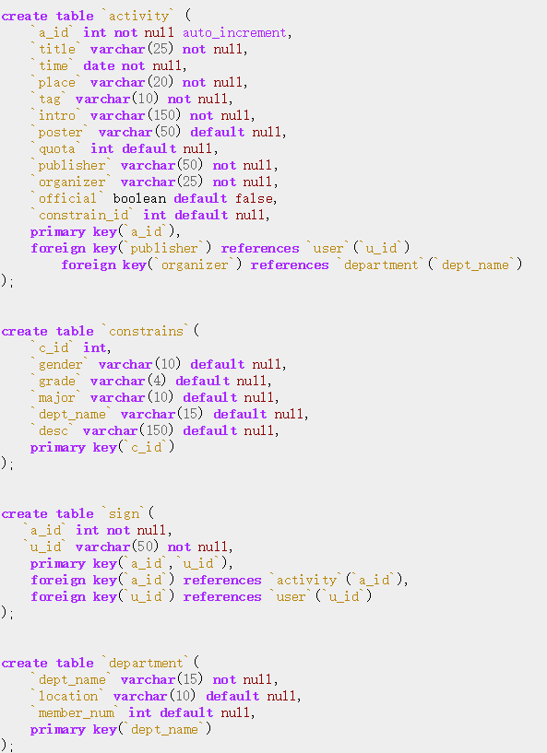
数据库设计
以建表SQL语句展开分析
Activity
User
存放活动相关信息
存放用户相关信息
Department
sign / belongs
存放组织相关信息
相关实体集的联系集

Slide 8

数据库设计
活动管理平台
数据库查询与更新
关键词搜索与索引
用户登录与权限管理

Slide 9
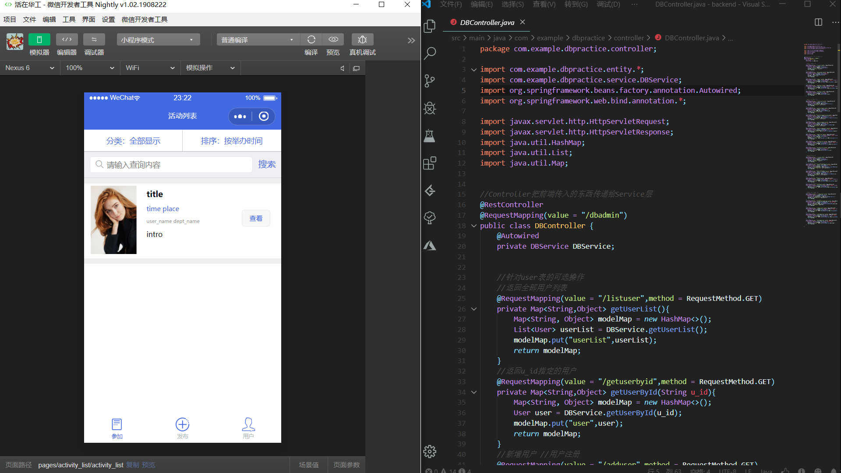
成品测试
活动管理平台
数据库查询与更新
关键词搜索与索引
用户登录与权限管理

Slide 10
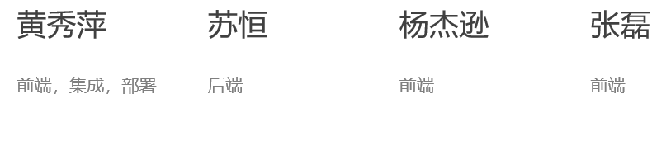

分工及总结
黄秀萍
苏恒
杨杰逊
张磊
前端，集成，部署
后端
前端
前端

Slide 11

谢谢
活在华工 小组.

